Slide 1
সবাইকে শুভেচ্ছা

Slide 2
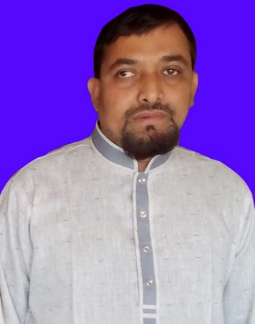
পাঠ পরিচিতি
শিক্ষক পরিচিতি
মোহাম্মদ মাসউদ করিম
সহকারী শিক্ষক (কম্পিউটার)
মাধাইমুড়ী আলিম মাদ্রাসা
দুপচাঁচিয়া, বগুড়া
মোবাইল-০১739040044
E-mail: masud.k1982@gmail.com
শ্রেণি : ৬ষ্ঠ
বিষয়ঃ বাংলা ১ম
সময়ঃ ৪০ মিনিট

Slide 3
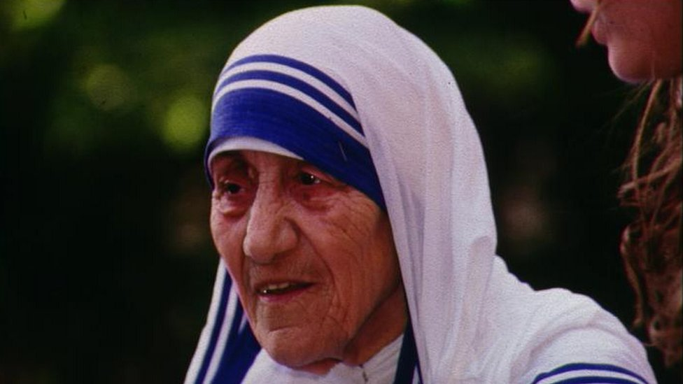
এটি কার ছবি?

Slide 4
আজকের পাঠ
মাদার তেরেসা

Slide 5
শিখনফল
এই পাঠ শেষে শিক্ষার্থীরা ----------
লেখক পরিচিতি বলতে পারবে
প্রবন্ধটি শুদ্ধ উচ্চারনে পড়তে পারবে,
মাদার তেরেসার কর্ম সম্পর্কে বলতে পারবে,
মিশনারিজ অব চ্যারিটি গঠনের পটভূমি ব্যাখ্যা করতে পারবে,

Slide 6
সনজীদা খাতুন
পেশা
রবীন্দ্র সংগীত শিল্পী, লেখিকা ,প্রফেসর
পুরস্কার
বাংলা একাডেমিক, রবীন্দ্র,একুশে পদক
তিনি এখনো জীবিত
গ্রন্থ
সত্যেন্দ্র কাব্য পরিচয়,ধ্বনি থেকে কবিতা
জন্ম
১৯৩৩সালে

Slide 7
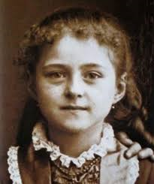
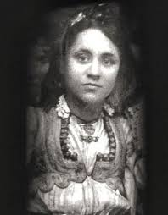
এসো নিচে আমরা কিছু ছবি দেখি ?

Slide 8
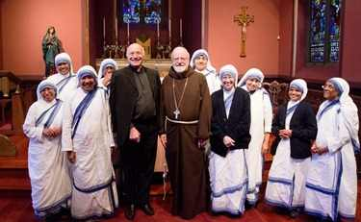
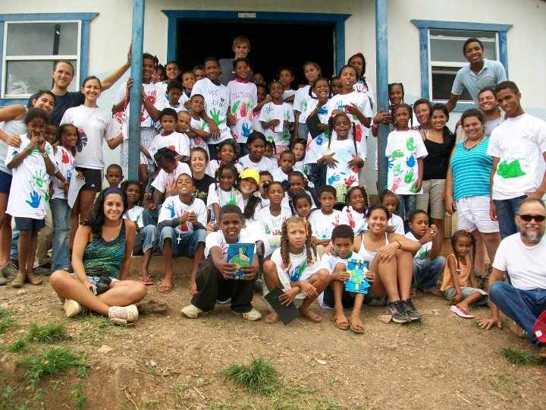
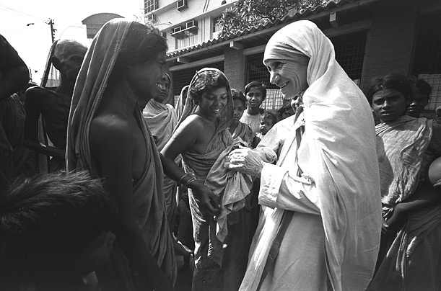
মিশনারি দলে যোগ দান
ছাত্র -ছাত্রীদের সেবার আগ্রহ সৃষ্টি
সপ্তাহে একদিন টিফিনের পয়সা দান

Slide 9
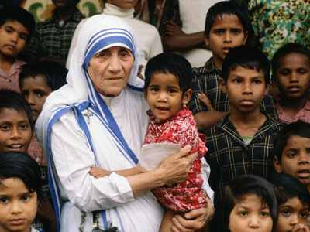
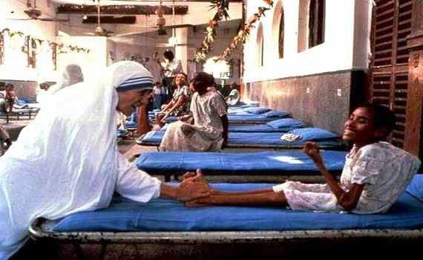
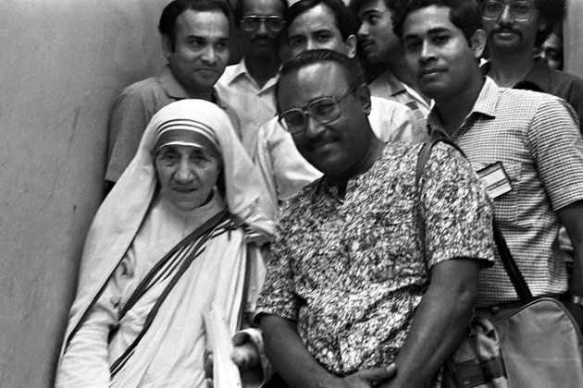
কলকাতায় বস্তিতে স্কুল খুললেন
চিকিৎসাকেন্দ্র
বাংলাদেশে মাদার তেরেসা
মিশনারিজ অব চ্যারিটি

Slide 10
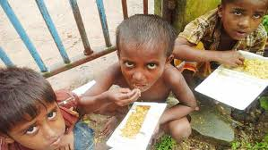
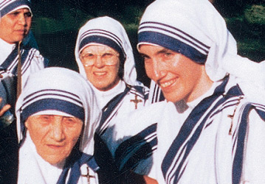
উচ্চারন, শব্দার্থ, বাক্যরচনা
অনাথ
এতিম
সকলের উচিত অনাথ শিশুদেরকে ভালবাসা
মিশনারি
ধর্ম প্রচারক
মাদার তেরেসা ১৮বছর বয়সে মিশনারিতে যোগ দেন

Slide 11
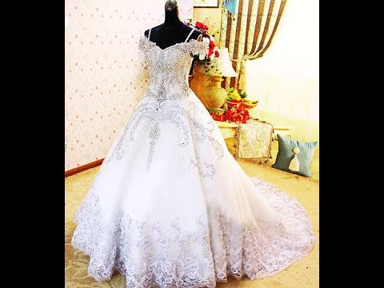
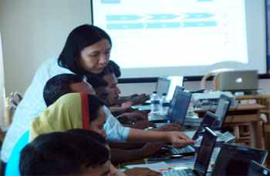
গাউন
মহিলাদের বিশেষ ধরনের পোশাক
মাদার তেরেসা বাংলার মানুষের জন্য গাউন ছেরে শাড়ি পরলেন
প্রশিক্ষণ
হাতে কলমে শিক্ষা
যুব উন্নয়নে বিভিন্ন বিষয়ে প্রশিক্ষন দেওয়া হয়

Slide 12
একক কাজ
মাদার তেরেসার জম্ম কত সালে ?
মাদার তেরেসা কেন পোশাকের পরিবর্তন এনেছিলেন ?

Slide 13
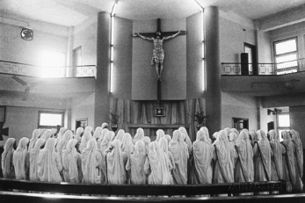
মাদার তেরেসা ১৯৪৮ সালে অসুস্থ মানুষদের সেবার জন্য গড়ে তোলেন
মিশনারিজ অব চ্যারিটি।তাঁর সাথে যোগ দেন আরও অনেক সন্ন্যাসিনী।
মিশনারিজ অব চ্যারিটি

Slide 14
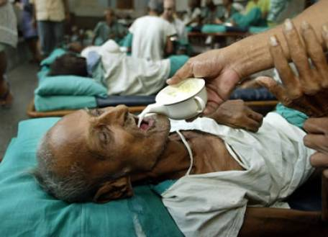
মৃত্যুমুখী অসহায় মানুষের সেবার জন্য ১৯৫২ সালে কলকাতার কালিঘাটে গড়ে তোলেন -
নির্মল হৃদয়

Slide 15
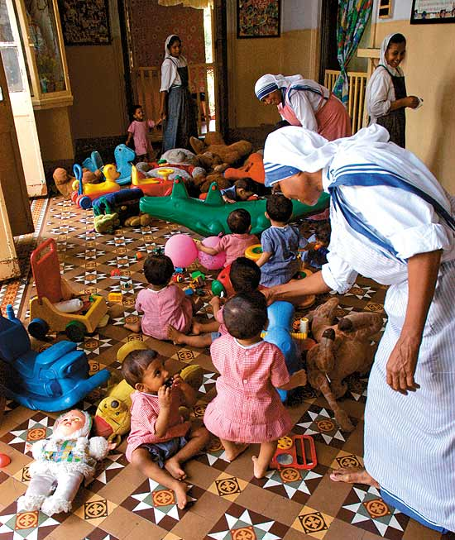
রাস্তা থেকে তুলে আনা অনাথ শিশুদের জন্য তিনি গড়ে তোলেন
শিশুভবন

Slide 16
দলগত কাজ
মাদার তেরেসার দৃষ্টান্ত অনুসরণ করলে মানব জীবন শান্তিময় হয়ে উঠবে । এই বক্ত্বব্যের পক্ষে যুক্তি দাও

Slide 17
মূল্যায়ন
১।মাদার তেরেসা দার্জিলিং - কীসের প্রশিক্ষন গ্রহন করেন ?
(ক) নান হওয়ার
(খ) অসুস্থদের সেবা করার
(গ) মাতৃভাষায় শিক্ষকতার
(ঘ) ধর্ম প্রচার
২। শারীরিক ও মানসিক প্রতিবন্ধী শিশুদের জন্য স্থাপন করে
(ক) শিশুভবন
(খ) নবজীবন আবাস
(গ) প্রেমনিবাস
(ঘ) মিশনারিজ

Slide 18
বাড়ির কাজ
মাদার তেরেসা কীভাবে স্কুলের ছাত্রছাত্রীদের মধ্যে সেবার আগ্রহ জাগাতে চেষ্টা করতেন -ব্যাখ্যা কর।

Slide 19
ধন্যবাদ

